Slide 1
REEMPLAZO DE APLICACIONES MÓVILES TRANSACCIONALES POR MEDIO DE APLICACIONES INTEGRADAS EN FACEBOOK MESSENGER. CASO DE ESTUDIO: TIENDA VIRTUAL DE ARTÍCULOS DEPORTIVOS
AUTORES: JONATHAN ANDRADE
JOSÉ BENAVIDES
DIRECTOR:
ING. HENRY CORAL
ENERO 2020

Slide 2
Agenda
Antecedentes
Problema
Justificación
Objetivos
Diseño e Implementación
Aplicación de la metodología
Evaluación
Resultados
Conclusiones
Trabajo Futuro

Slide 3
Antecedentes
95%
50 millones

Slide 4
Problema
Las aplicaciones móviles son subutilizadas.
24% abandonan después de un solo uso
63% utilizan menos de 10 veces
Falta de recursos del dispositivo (memoria, procesamiento, etc.)
Fallas de compatibilidad con los dispositivos.
Problemas de usabilidad.

Slide 5
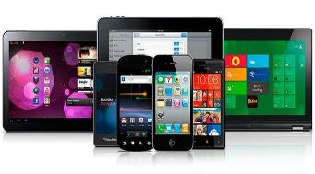
Justificación
63% de personas utiliza una aplicación menos de 10 veces
>30 días

Slide 6
Objetivo General
Estudiar la factibilidad de reemplazar efectivamente aplicaciones móviles transaccionales por medio de aplicaciones integradas en Facebook Messenger a través de un estudio comparativo, a nivel de recursos, tiempos de desarrollo y usabilidad.

Slide 7
Objetivos Específicos
Desarrollar un prototipo funcional de una aplicación móvil nativa transaccional en Android, que implemente las principales funcionalidades de una tienda virtual.
Desarrollar un prototipo aplicación integrada en Facebook Messenger utilizando servicios web tipo REST y la API de Facebook Messenger.
Evaluar las características de la aplicación integrada con el fin de contrastar con la aplicación móvil nativa transaccional y evaluar el nivel de usabilidad, consumo de recursos y tiempo de desarrollo.

Slide 8
Agente de respuesta virtual (chatbot)
Un agente de respuesta virtual o chatbot es un programa informático que puede interactuar con los usuarios utilizando el lenguaje natural.
A través de la plataforma Facebook Messenger, los chatbots son capaces de responder con mensajes estructurados que incluyen texto, imágenes, enlaces y botones de acción.

Slide 9
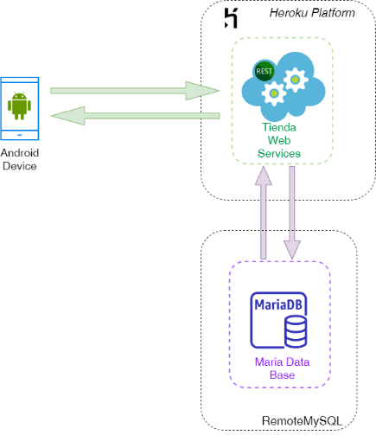
Diseño e Implementación
Arquitectura App Móvil

Slide 10
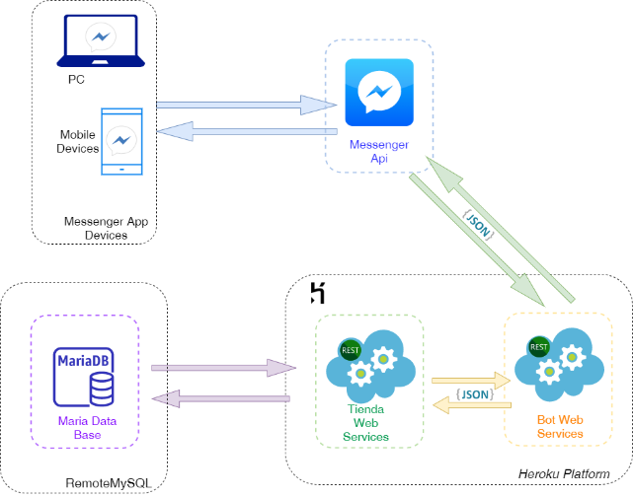
Diseño e Implementación
Arquitectura App Integrada en Facebook Messenger

Slide 11
Metodología de evaluación
ENFOQUE SISTEMÁTICO PARA LA EVALUACIÓN DE DESEMPEÑO
Selección de métricas y parámetros
Usabilidad | Consumo de recursos | Tiempo de desarrollo | Facilidad de mantenimiento | Portabilidad
Porcentaje de éxito al realizar un pedido | Almacenamiento | Desarrollo de servicios web | Tiempo de baja | Multiplataforma
Eficiencia en encontrar productos | Procesamiento | Desarrollo del “Back End” de la aplicación | Facilidad de procedimiento | Soporta diferentes versiones del SO
Satisfacción del usuario | Consumo Datos | Desarrollo del “Front End” de la aplicación | Entrega de Actualizaciones
 | Consumo memoria RAM
 | Consumo Memoria Caché

Slide 12
Metodología de evaluación
ENFOQUE SISTEMÁTICO PARA LA EVALUACIÓN DE DESEMPEÑO
Experimentación por parámetro de evaluación
Parámetro de evaluación | Pregunta de experimentación
Usabilidad | ¿La aplicación integrada en Facebook Messenger permite realizar los mismos procedimientos incluidos en la aplicación móvil? ¿Los usuarios pueden acceder a las aplicaciones desde sus diferentes dispositivos?
Consumo de recursos | ¿Fue necesario el uso de almacenamiento adicional para utilizar las aplicaciones? ¿Cuál de las aplicaciones consume más memoria para ser ejecutada?
Tiempo de desarrollo | ¿Qué aplicación presenta un proceso más óptimo en su desarrollo? ¿Qué aplicación presenta un mejor procedimiento de entrega y mantenimiento?
Parámetro de evaluación | Forma de experimentación
Consumo de datos | Se comparó la variación en el consumo de datos entre las aplicaciones antes y después de realizar la compra.
Consumo de almacenamiento | Se comparó la variación en el consumo de almacenamiento entre las aplicaciones antes y después de realizar la compra.
Consumo de memoria RAM | Se comparó la variación en el consumo de memoria RAM entre las aplicaciones antes y después de realizar la compra.
Consumo Memoria Caché | Se comparó la variación en el consumo de memoria Caché entre las aplicaciones antes y después de realizar la compra.

Slide 13
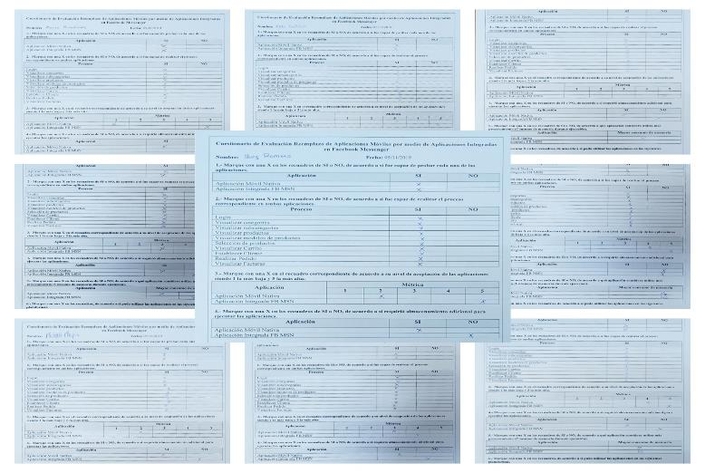
Evaluación Usuarios

Slide 14
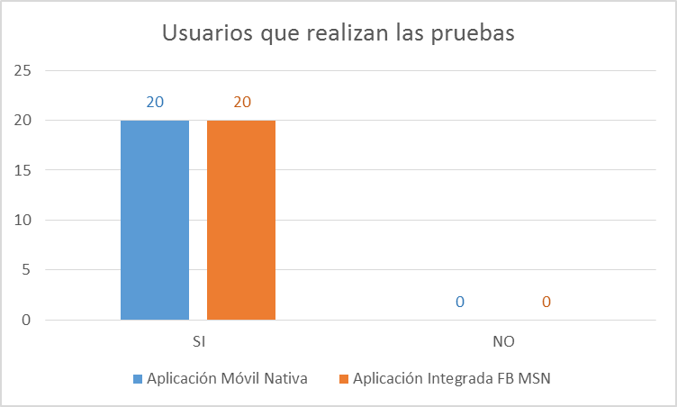

Slide 15
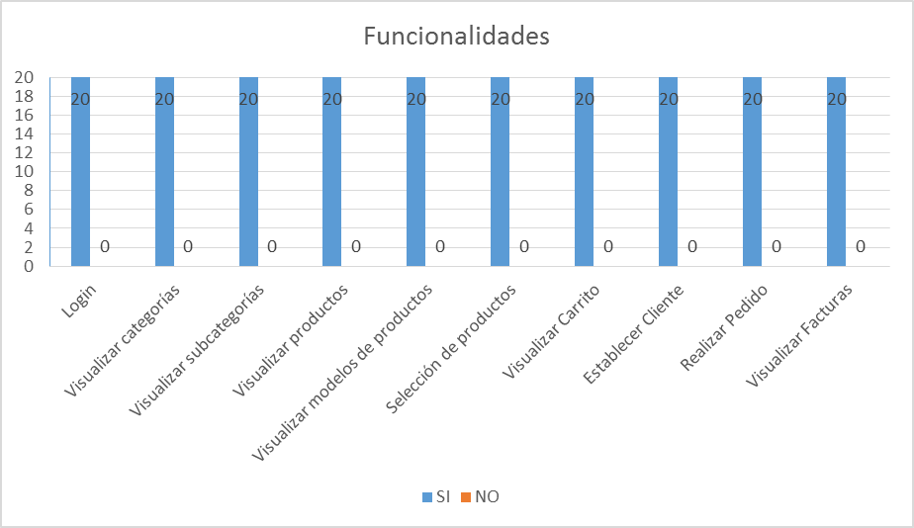

Slide 16
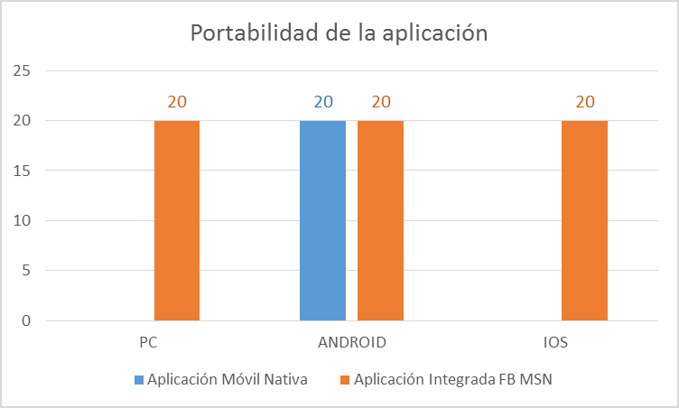

Slide 17
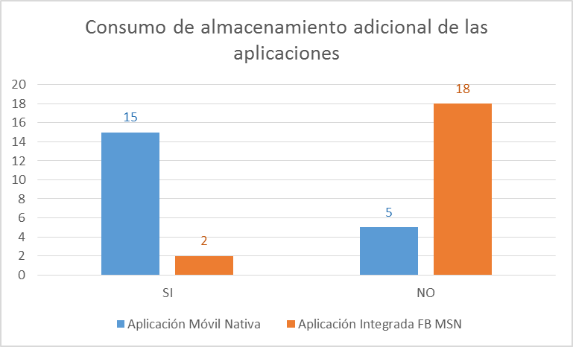

Slide 18
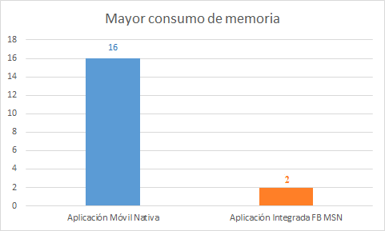

Slide 19
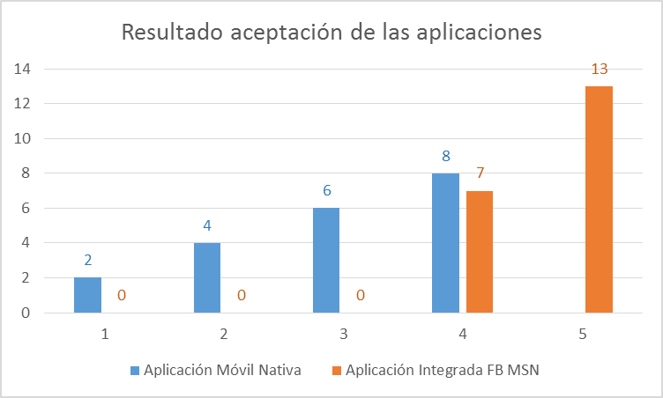

Slide 20
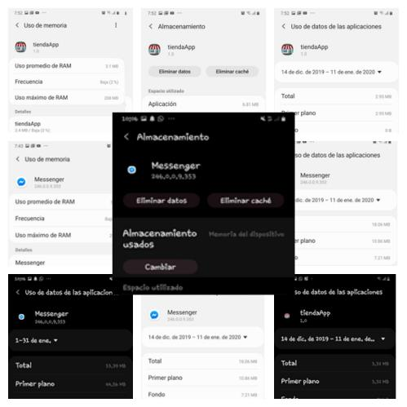
Evaluación técnica

Slide 21
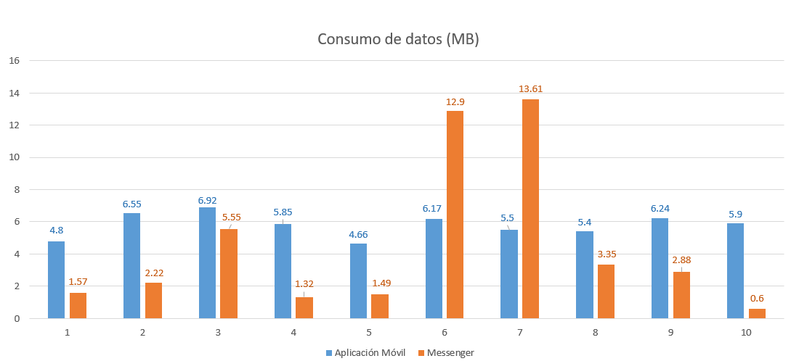

Slide 22
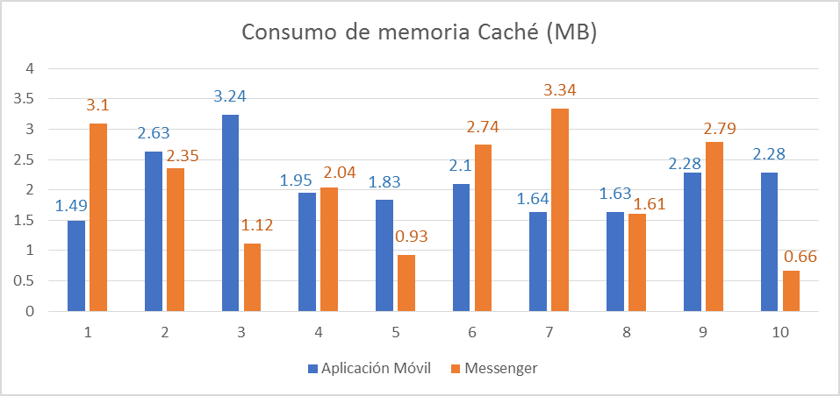

Slide 23
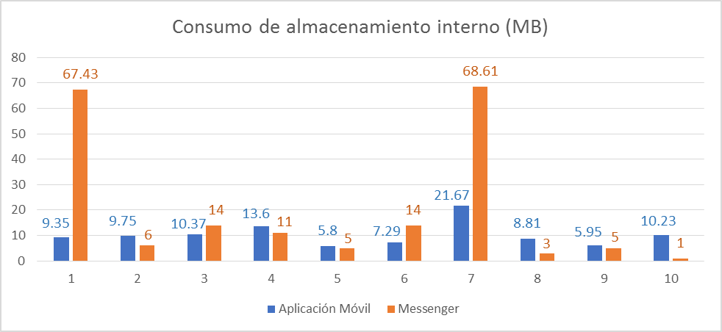

Slide 24
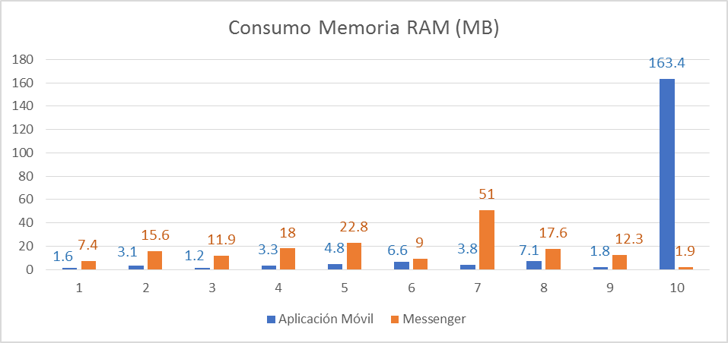

Slide 25
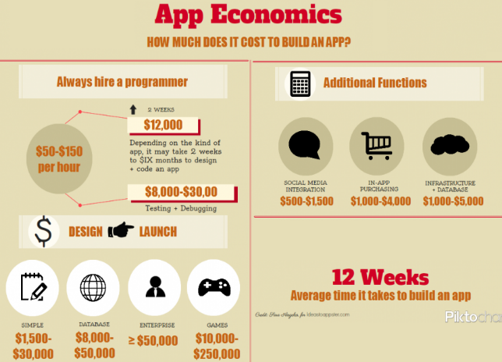
Análisis de Costos
Según el portal 2000Carreras.com el salario promedio mensual de un programador senior ecuatoriano en 2019 ronda los $1300 dólares ($8 por hora).

Slide 26
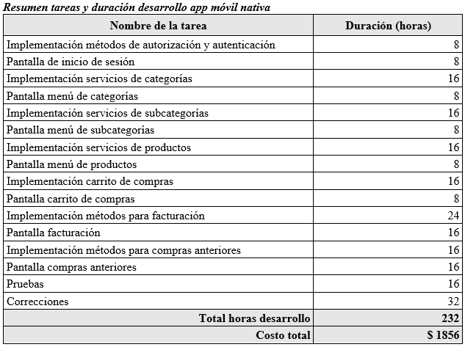
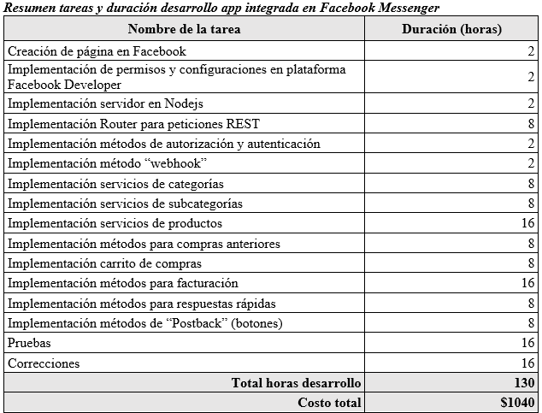
56.03%

Slide 27
Ventajas aplicación Integrada en FB MSG
Puede ser utilizada en cualquier dispositivo inteligente con un navegador web.
Baja complejidad en el desarrollo.
Disminuye costos de desarrollo y de mantenimiento.
Se puede empezar una solicitud en un dispositivo y continuarlo en otro.
Se conserva un historial tanto en el chat del negocio como en del cliente.
Mejora la seguridad.
Facilita la distribución y despliegue.
Puede utilizar características y herramientas propias de Facebook Messenger.
Puede integrarse a otras aplicaciones de mensajería instantánea.
Puede implementar plataformas de inteligencia artificial.
Disminuye el uso de recursos del dispositivo móvil.

Slide 28
Desventajas aplicación Integrada en FB MSG
La personalización está limitada a la plataforma en la que se integra.
La disponibilidad depende de la plataforma de Facebook y del servidor propio.
Se necesita tener registrada una cuenta en Facebook.
Requiere mantener conexión a internet durante toda la transacción.

Slide 29
Conclusiones
La aplicación integrada en Facebook Messenger demostró ser capaz de reemplazar las funcionalidades de la aplicación móvil.
La aplicación Integrada en Facebook Messenger fue capaz de ser utilizada en varios dispositivos de diferentes plataformas a diferencia de la aplicación móvil que solo pudo ser ejecutada en dispositivos Android.

Slide 30
Conclusiones
Debido a que la aplicación integrada se ejecuta por medio de la plataforma de Facebook Messenger, la cual incluye otro tipo de contenidos ajenos al proceso evaluado, la medición de recursos necesarios para realizar una transacción se vuelve complicada.
El desarrollo de una aplicación integrada disminuye costos de desarrollo, despliegue, mantenimiento y seguridad.

Slide 31
Trabajo Futuro
Implementar una plataforma de inteligencia artificial en el servidor del chatbot, permitiendo mantener una conversación más natural y fluida con el usuario, mejorando la toma de decisiones y el análisis de los mensajes de manera semántica.

